Slide 1
Multithreading Issues
Hemos discutido las tres formas de crear un hilo y hasta este punto sólo hemos mostrado como crear e iniciar un hilo lo cual es la parte fácil.
La parte difícil es garantizar que los hilos se comporten en la manera que mantengan la integridad del programa y los datos involucrados.
Los hilos en un programa se encuentran en el mismo proceso en memoria y por eso tienen acceso a la misma memoria.

Slide 2
Multithreading Issues
Debido a que no se tiene control sobre cuando un hilo es planificado, nunca se sabe cuando un hilo se detendrá y tiene que regresar a la cola de prioridad.
Un hilo puede encontrarse en el medio de una tarea de datos sensitivos y el hilo que actualmente esta corriendo puede desordenar las cosas mientras que otros hilos esperan para correr.

Slide 3
Multithreading Issues
No es difícil de presentar un ejemplo para demostrar como dos hilos pueden hacer que los datos no sean válidos.
Tomemos la siguiente clase BankAccount la cual representa una simple cuenta bancaria con un número, balance y métodos para hacer depósitos y retiros.

Slide 4
public class BankAccount
{
private double balance;
private int number;
public BankAccount(int number, double initialBalance){
balance = initialBalance;
}
public int getNumber(){
return number;
}
public double getBalance()
{
return balance;
}

Slide 5
public void deposit(double amount)
{
double prevBalance = balance;
balance = prevBalance + amount;
}
public void withdraw(double amount)
{
double prevBalance = balance;
balance = prevBalance - amount;
}
}

Slide 6
Multithreading Issues
La clase BankAccount se ve suficientemente simple; pero verifique la siguiente clase BankTeller que hace un depósito de $100 en el objeto BankAccount.

Slide 7
public class BankTeller extends Thread
{
private BankAccount account;
public BankTeller(BankAccount a)
{
account = a;
}
public void run()
{
System.out.println(this.getName() + " depositing $100...");
account.deposit(100.00);
}
}

Slide 8
Multithreading Issues
Nuevamente la clase BankTeller se ve suficientemente simple.
Para hacer una prueba de las clases BankTeller y BankAccount, se ha escrito un programa llamado SomethingsWrong el cual crea un simple objeto BankAccount y dos hilos BankTeller.

Slide 9
public class SomethingsWrong
{
public static void main(String [] args)
{
BankAccount account = new BankAccount(101, 1000.00);
System.out.println("Initial balance: $" + account.getBalance());
Thread teller1 = new BankTeller(account);
Thread teller2 = new BankTeller(account);
teller1.start();
teller2.start();
Thread.yield();
System.out.println("Withdrawing $200...");
account.withdraw(200);
System.out.println("\nFinal balance: $" + account.getBalance());
}
}

Slide 10
Multithreading Issues
Se ha agregado una invocación llamado al método yield() de tal manera que el hilo main() le da a los hilos BankTeller una oportunidad de ejecutarse primero, por eso se incrementa la probabilidad de que los dos depósitos ocurren antes del retiro. Esto no garantiza que los depósitos ocurrirán primero, y que el balance final sea $1000.0, con o sin el llamado a yield() en el main().

Slide 11
Multithreading Issues
La salida del programa SomethingsWrong se ve consistente con la lógica del programa:
  El balance inicial es $1000, los dos depósitos de $100 se realizaron, un retiro de $200 también se realizó, por eso el balance final debe ser de $1000, lo cual es así.

Slide 12
Multithreading Issues
No se ha nombrado al programa SomethingsWrong sin razón, he tenido la pretensión de que este programa trabaja debido a pura suerte.
Los dos hilos BankTeller tienen una referencia al mismo objeto BankAccount. En otras palabras dos hilos comparten la misma memoria.
Los hilos corren lo suficientemente rápido de tal manera que ellos no se bloquean en medio de su corrida. Sin embargo, si ellos se hubiesen bloqueado por alguna razón, un resultado diferente habría ocurrido.

Slide 13
Multithreading Issues
Para probar esta teoría se ha agregado un llamado al método sleep() en los métodos deposit() y withdraw() de BankAccount, forzando a que los hilos BankTeller sean bloqueados en el medio de la transacción:

Slide 14
public void deposit(double amount)
{
double prevBalance = balance;
try
{
Thread.sleep(4000);
}catch(InterruptedException e)
{}
balance = prevBalance + amount;
}

Slide 15
public void withdraw(double amount)
{
double prevBalance = balance;
try
{
Thread.sleep(4000);
}catch(InterruptedException e)
{}
balance = prevBalance - amount;
}

Slide 16
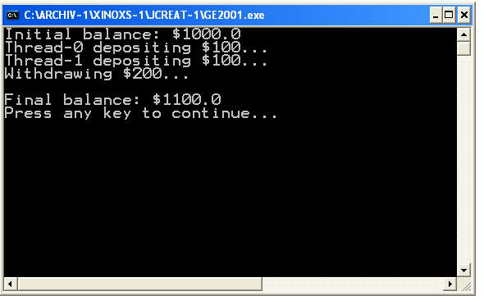

Slide 17
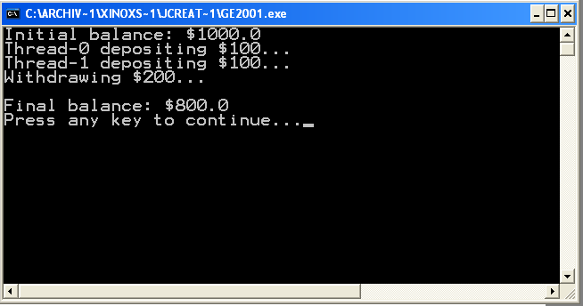

Slide 18
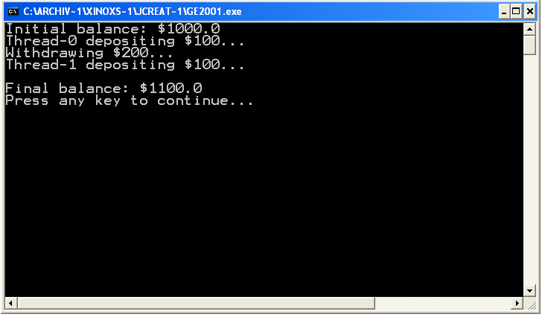

Slide 19
Multithreading Issues
Al agregar el llamado a sleep() se fuerza a los hilos a cambiar la ejecución. Al ejecutar nuevamente el programa SomethigsWrong se generan resultados diferentes, Después de dos depósitos de $100, seguido del retiro de $200, el balance debería ser de $1000, pero por alguna razón es de solo $800.

Slide 20
Multithreading Issues
En el entorno del mundo real en el que se involucra el dinero, este resultado no es aceptable, especialmente para el cliente al cual le aparece que ha perdido $200.
El problema surge por que los tres hilos ( main() y los dos cajeros del banco ) están accediendo los mismos datos en la memoria al mismo tiempo.

Slide 21
Multithreading Issues
Cuando se trabaja con información de datos sensitivos tal como el balance de una cuenta de banco, múltiples hilos accediendo los datos es lo que ha ocurrido.
Por ejemplo, si el depósito se va a hacer, no se debe permitir ninguna otra transacción que afecte el balance hasta que el depósito termine.
Esto se puede hacer sincronizando los hilos.

Slide 22
synchronized Keyword
La clase BankAccount de la sección anterior claramente no es un hilo seguro. Múltiples hilos pueden hacer depósitos y retiros que no han sido implementados satisfactoriamente.
Para hacer que la clase sea de hilos seguros, se pueden tomar las ventajas de las características de la sincronización construidas en el lenguaje Java.

Slide 23
synchronized Keyword
La palabra clave synchronized en Java crea un bloque de código el cual es referido como “sección crítica”.
Cualquier objeto con una sección crítica de código obtiene un cerrojo asociado con el objeto.
Para entrar a la sección crítica, un hilo necesita obtener el correspondiente objeto cerrojo.

Slide 24
synchronized Keyword
Para corregir el problema con la clase BankAccount, necesitamos crear una sección crítica alrededor del código de datos sensitivos de los métodos deposit() y withdraw().
Cuando usamos la palabra clave synchronized para crear esta sección critica, Se debe especificar que cerrojo va a hacer pedido al pasar en una referencia al objeto que tiene el cerrojo.

Slide 25
synchronized Keyword
Por ejemplo el siguiente método deposit() sincroniza al objeto BankAccount:

Slide 26
synchronized Keyword
public void deposit(double amount){
double prevBalance = balance;
synchronized(this){
try
{
Thread.sleep(4000);
}catch(InterruptedException e){}
balance = prevBalance + amount;
}
}

Slide 27
synchronized Keyword
La palabra clave synchronized es comúnmente usada dentro de una clase para hacer el hilo sea seguro.
En este caso, la sección critica esta sincronizada en la referencia this. Una forma alterna de sincronizar en la referencia this es declarar el método entero como syncronized. Por ejemplo:

Slide 28
synchronized Keyword
Por ejemplo:
public synchronized void withdraw( double amount )
{
// Method definition
}

Slide 29
synchronized Keyword
Cuando el método sincronizado withdraw() es invocado, el hilo actual intentará obtener el cerrojo en este objeto y liberar este objeto cuando el método termine su ejecución.

Slide 30
synchronized Keyword
Sincronizar el método entero es preferido sobre la sincronización en la referencia this dentro del método por que esto permite que la JVM maneje el método que llama y la sincronización sea más eficiente. También, esto le permite a los usuarios de la clase, ver por la firma del método, que este método esta sincronizado.

Slide 31
synchronized Keyword
Esto nos dice, que los métodos no se deben sincronizar arbitrariamente a menos que este sea necesariamente para un hilo seguro y de tal forma que no creen innecesariamente secciones críticas.
Si un método tiene 50 líneas de código, y se necesita sincronizar sólo tres líneas de estas, no se debe sincronizar el método entero.

Slide 32
synchronized Keyword
Colgarse de un cerrojo cuando este no es necesario puede tener repercusiones considerables sobre el rendimiento, especialmente si otro hilo esta en espera del cerrojo.

Slide 33
synchronized Keyword
Se ha creado una nueva clase llamada ThreadSafeBankAccount que contiene el método deposit(). En adición, se ha agregado la palabra clave synchronized al método withdraw(). También se ha modificado la clase BankTeller, por la clase Bankteller2, así este hace su depósito de $100 en el objeto ThreadSafeBankAccount.

Slide 34
synchronized Keyword
El programa SomethingFixed es idéntico al programa SomethigsWrong excepto que este usa las clases ThreadSafeBankAccount y BankTeller2.

Slide 35
public class ThreadSafeBankAccount
{
private double balance;
private int number;
public ThreadSafeBankAccount(int number, double initialBalance)
{
this.number = number;
balance = initialBalance;
}
public int getNumber()
{
return number;
}
public double getBalance()
{
return balance;
}

Slide 36
public void deposit(double amount)
{
synchronized(this)
{
double prevBalance = balance;
try
{
Thread.sleep(4000);
}catch(InterruptedException e)
{}
balance = prevBalance + amount;
}
}

Slide 37
public synchronized void withdraw(double amount)
{
double prevBalance = balance;
try
{
Thread.sleep(4000);
}catch(InterruptedException e)
{}
balance = prevBalance - amount;
}
}

Slide 38
public class BankTeller2 extends Thread
{
private ThreadSafeBankAccount account;
public BankTeller2(ThreadSafeBankAccount a)
{
account = a;
}
public void run()
{
System.out.println(this.getName() + " depositing $100...");
account.deposit(100.00);
}
}

Slide 39
public class SomethingsFixed
{
public static void main(String [] args)
{
ThreadSafeBankAccount account = new
ThreadSafeBankAccount(101, 1000.00);
System.out.println("Initial balance: $" + account.getBalance());
Thread teller1 = new BankTeller2(account);
Thread teller2 = new BankTeller2(account);
teller1.start();
teller2.start();
Thread.yield();
System.out.println("Withdrawing $200...");
account.withdraw(200);
System.out.println("\nFinal balance: $" + account.getBalance());
}
}

Slide 40
synchronized Keyword
La salida es:
Initial balance: $1000.0
Thread-0 deposit $100…
Thread-1 deposit $100…
withdrawing $200…
Final balance: $1000.0

Slide 41
synchronized Keyword
Dos cosas se notaran al correr el programa SomethingsFixed:
  Este toma más tiempo de ejecución.
  trabaja correctamente esta vez.
Esto es debido a que el depósito y el retiro no ocurren al mismo tiempo como estaban en el programa SomethingWrong, en su lugar ellos corren secuencial mente ( uno a la vez ).

